Slide 1
鲁迅笔下的儿童形象
朝阳区线上课堂·初中名著阅读
北京市第八十中学 覃秀梅

Slide 2
童年呵！
是梦中的真，
是真中的梦，
是回忆时含泪的微笑。
—— 冰心

Slide 3
Ade，我的蟋蟀们！Ade，我的覆盆子们和木莲们！......
任务一：自我介绍
到三味书屋学习的第一天，先生要求大家做自我介绍，可以说说自己的性格和兴趣爱好等，你觉得儿时的鲁迅会怎么说呢？请你模仿他的口吻写一段自我介绍。
（提示：可以从《朝花夕拾》和鲁迅的其他作品中找找灵感。）

Slide 4
《从百草园到三味书屋》中活泼好动的“我”，敢于提出“怪哉”为何物的充满好奇的“我”；
《阿长与<山海经>》中喜欢看图画书的天真的“我”；
《狗·猫·鼠》中喜爱隐鼠的充满童趣的“我”；
《五猖会》中因要去看五猖会而激动不已的“我” ；
……

Slide 5
任务一：自我介绍
示例：大家好！我是一个热爱自然，充满好奇心的人。我跟大家分享一件趣事。我家后边有一个园子，我经常在园子里玩。有人说何首乌根是有像人形的，吃了便可以成仙，所以我经常去拔它，泥墙都弄坏了，也没有见过有一块根像人样的呢。

Slide 6
任务升级：记儿时游戏
童年的游戏多种多样。请你记叙或描写一个儿时自己最喜欢的游戏，突出它带给你的快乐。

Slide 7
任务二：找“小伙伴”
请你从《朝花夕拾》和鲁迅的其他作品中找出典型的儿童形象，结合相关语句分析这些“小伙伴”的性格特点。
作品 | 人物 | 性格特点

Slide 8
任务二：找“小伙伴”
请你从《朝花夕拾》和鲁迅的其他作品中找出典型的儿童形象，结合相关语句分析这些“小伙伴”的性格特点。
作品 | 人物 | 性格特点
《故乡》
少年闰土
热情活泼、机灵勇敢

Slide 9
“阿阿，阿发，这边是你家的，这边是老六一家的，我们偷那一边的呢？”双喜先跳下去了，在岸上说。
我们也都跳上岸。阿发一面跳，一面说道，“且慢，让我来看一看罢。”他于是往来的摸了一回，直起身来说道，“偷我们的罢，我们的大得多呢。”一声答应，大家便散开在阿发家的豆田里，各摘了一大捧，抛入船舱中。双喜以为再多偷，倘给阿发的娘知道是要哭骂的，于是各人便到六一公公的田里又各偷了一大捧。
……
真的，一直到现在，我实在再没有吃到那夜似的好豆，——也不再看到那夜似的好戏了。
——《社戏》

Slide 10
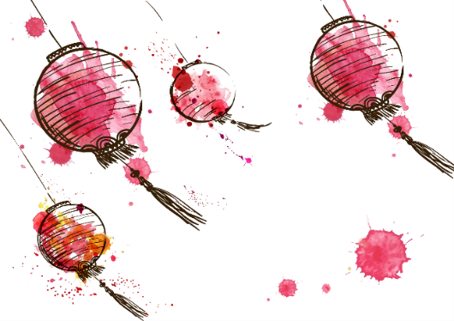
我有一时，曾经屡次忆起儿时在故乡所吃的蔬果：菱角、罗汉豆、茭白、香瓜。凡这些，都是极其鲜美可口的；都曾是使我思乡的蛊惑。后来，我在久别之后尝到了，也不过如此；惟独在记忆上，还有旧来的意味留存。他们也许要哄骗我一生，使我时时反顾。
——《朝花夕拾·小引》

Slide 11
任务升级：写导游词
鲁迅故里近期新添了5组11位人物卡通雕塑，这些人物雕塑都是根据鲁迅童年形象及他笔下的艺术形象制成的，雕塑造型真实还原了鲁迅儿时场景，受到游客特别是学生们的喜爱，请你选择其中一组，写一段导游词。

Slide 12
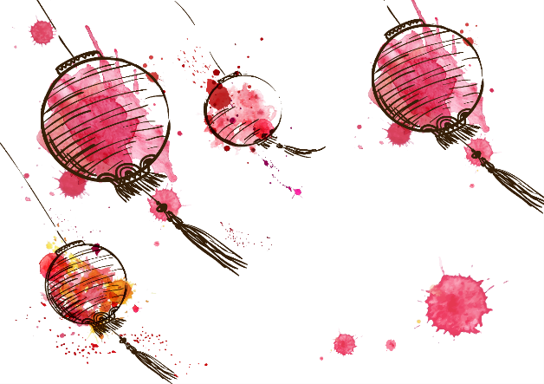
孩子是可敬服的，他常常想到星月以上的境界， 想到地面下的情形，想到花卉的用处，想到昆虫的语言；他想飞上天空，他想潜入蚁穴。
——鲁迅

Slide 13
鲁迅背着士大夫阶级和宗法社会的过去……他和农民群众有比较巩固的联系。他的士大夫家庭的败落，使他在儿童时代就混进了野孩子群里，呼吸着小百姓的空气……
——瞿秋白《鲁迅杂感选集·序言》

Slide 14
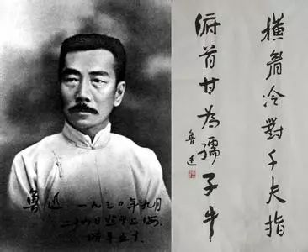
无穷的远方，无数的人们，都和我有关。
——《这也是生活》

Slide 15
谢谢您的观看
北京市朝阳区教育研究中心 制作

